Slide 1
DStar
Geiersberg
13. Ottobre 2018
Contenuto e presentazione: IU2NIN, Timm Schneider
Folie: OE5MCM, Max Mayr
<Foliennummer>

Slide 2
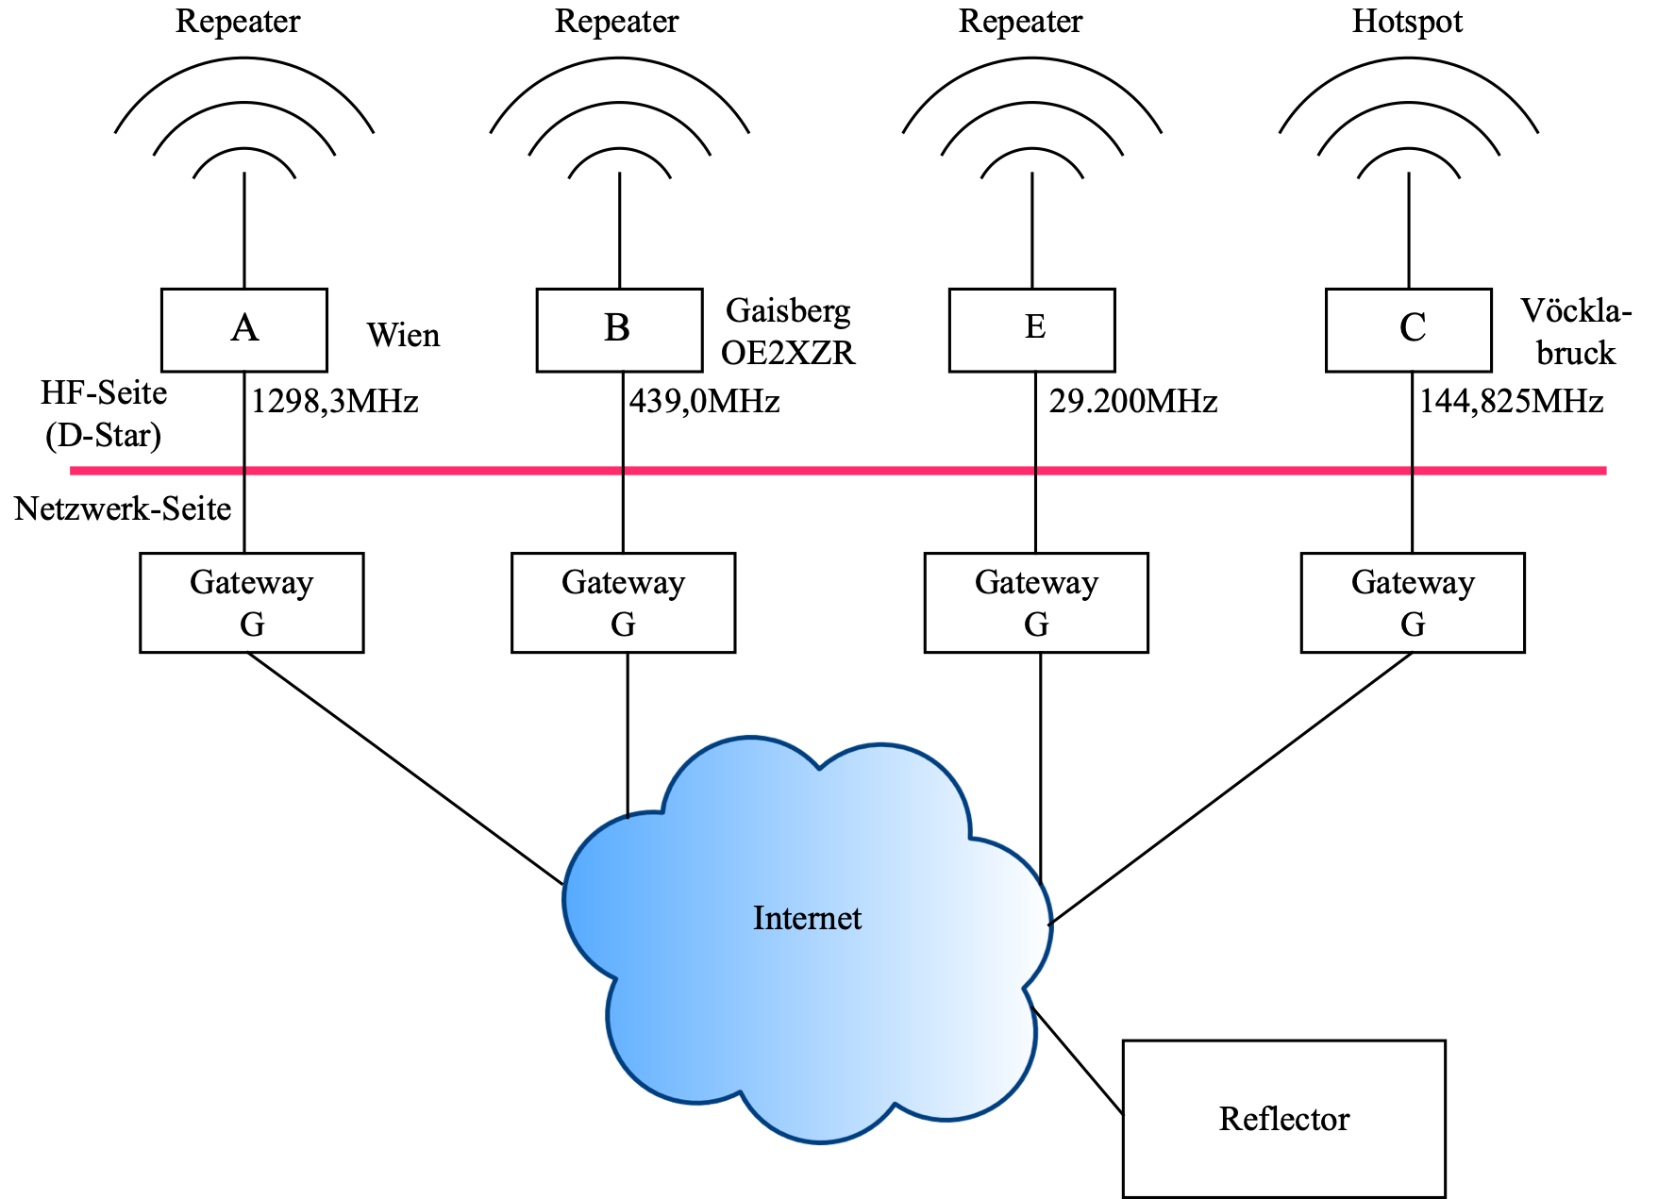
Protocolli utilizzati:
DPLUS
DEXTRA
DCS
XLX (solo per il peering)
<Foliennummer>

Slide 3
Riflettori
Tipi |  | IP-Protocolli Supportati
REF | 001 - 075 | DPLUS
XRF | 000 - 999 | DEXTRA, DPLUS
DCS | 001 - 033 | DCS
XLX | 000 - 999 | DPLUS, DEXTRA, DCS, XLX, DMR-MMDVM, DMR+-Dongle, YSF, ICOM-Terminal-Mode
<Foliennummer>

Slide 4
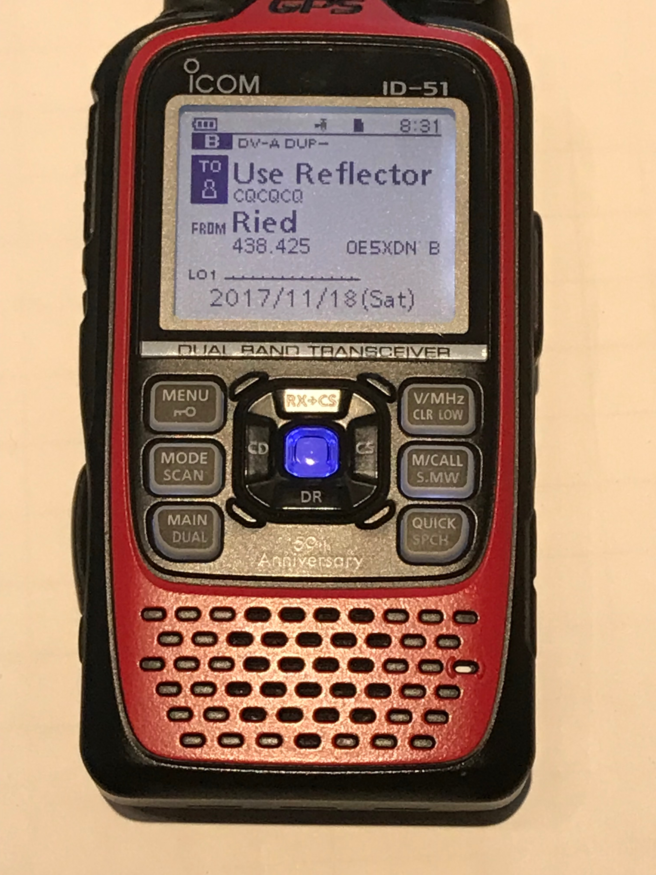
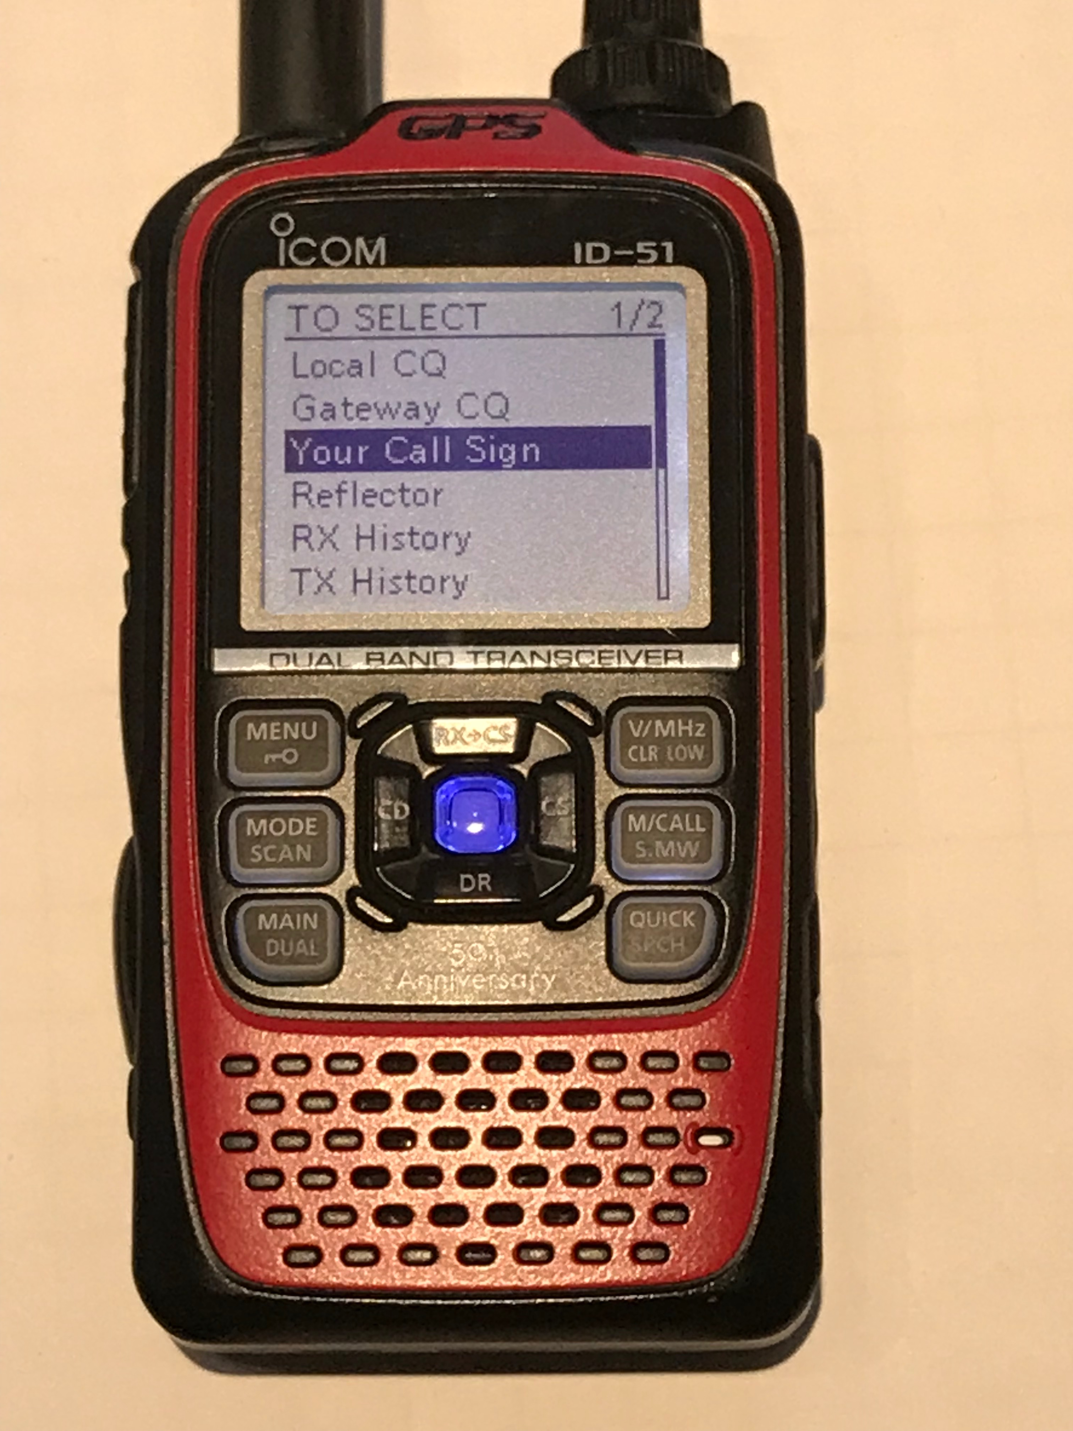
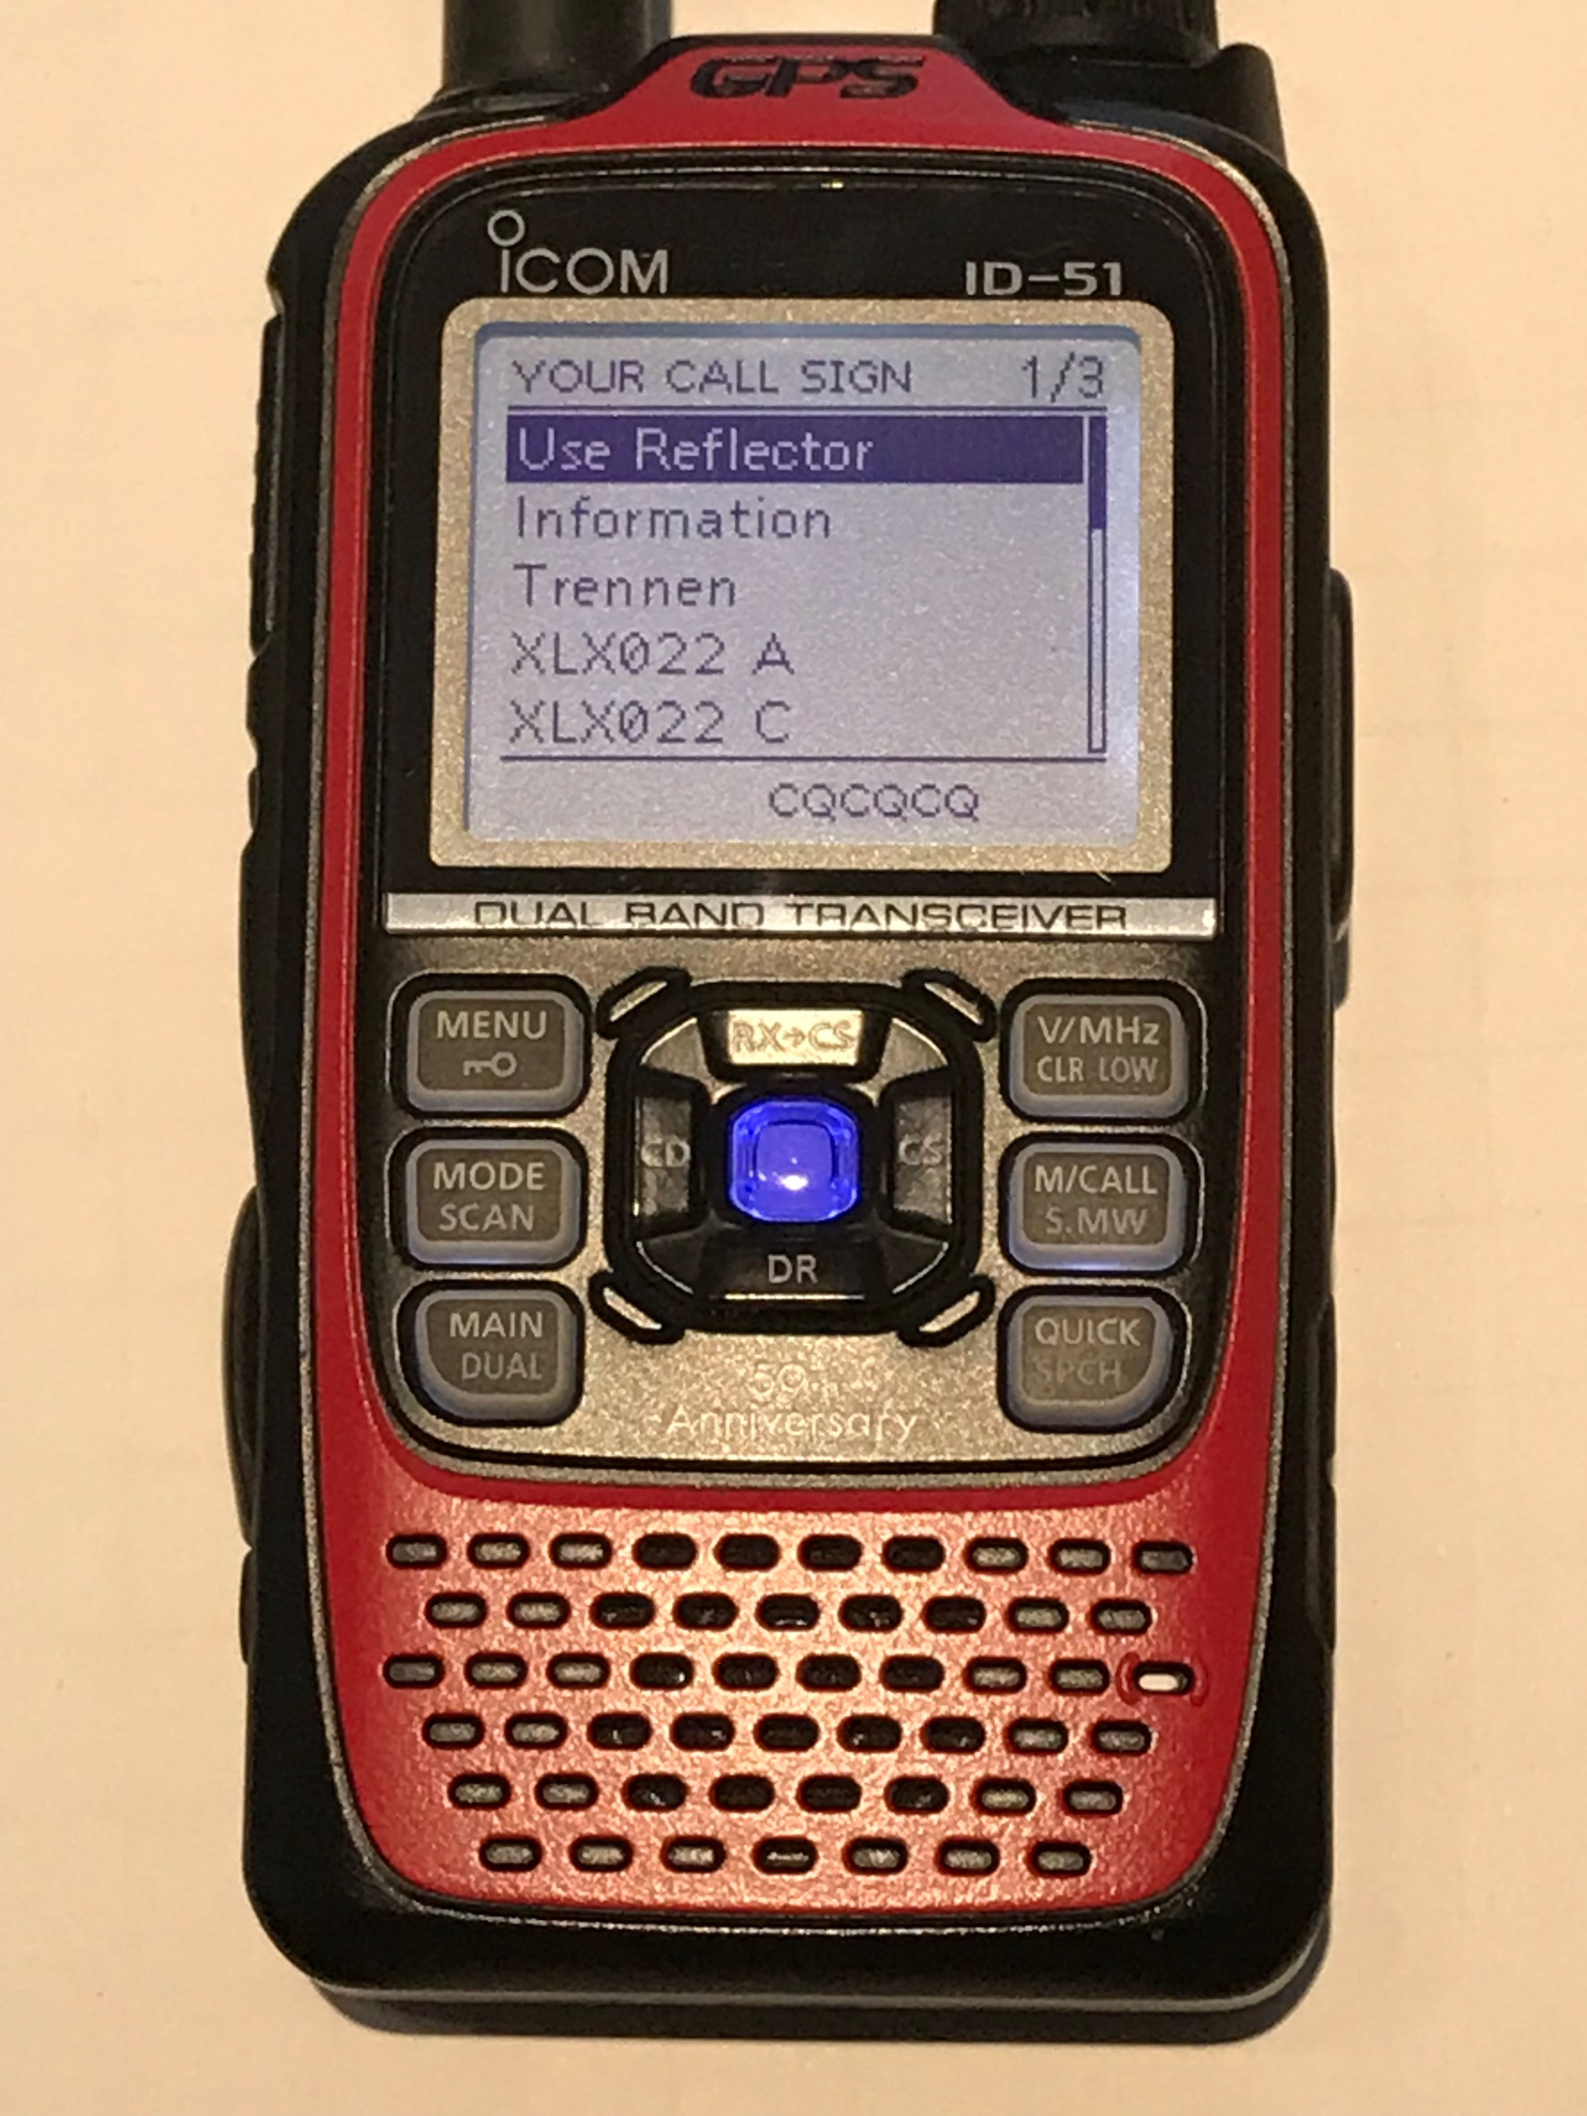
Impostazione del Campo TO:
<Foliennummer>

Slide 5
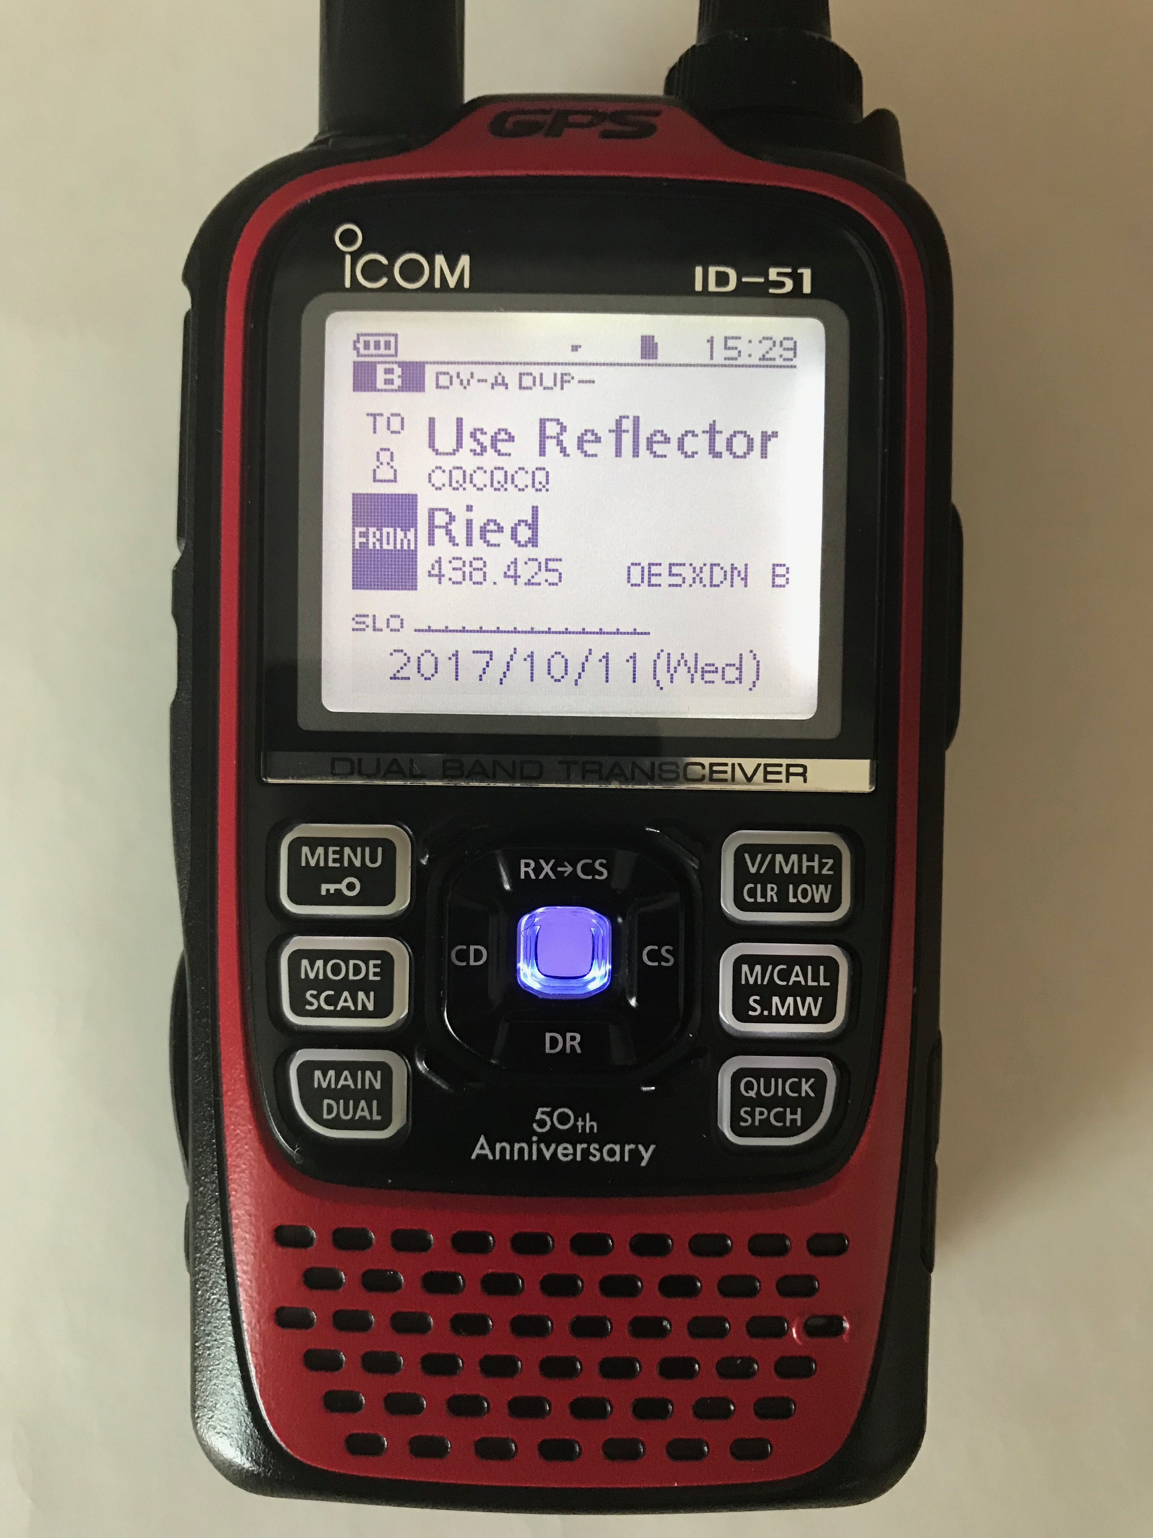
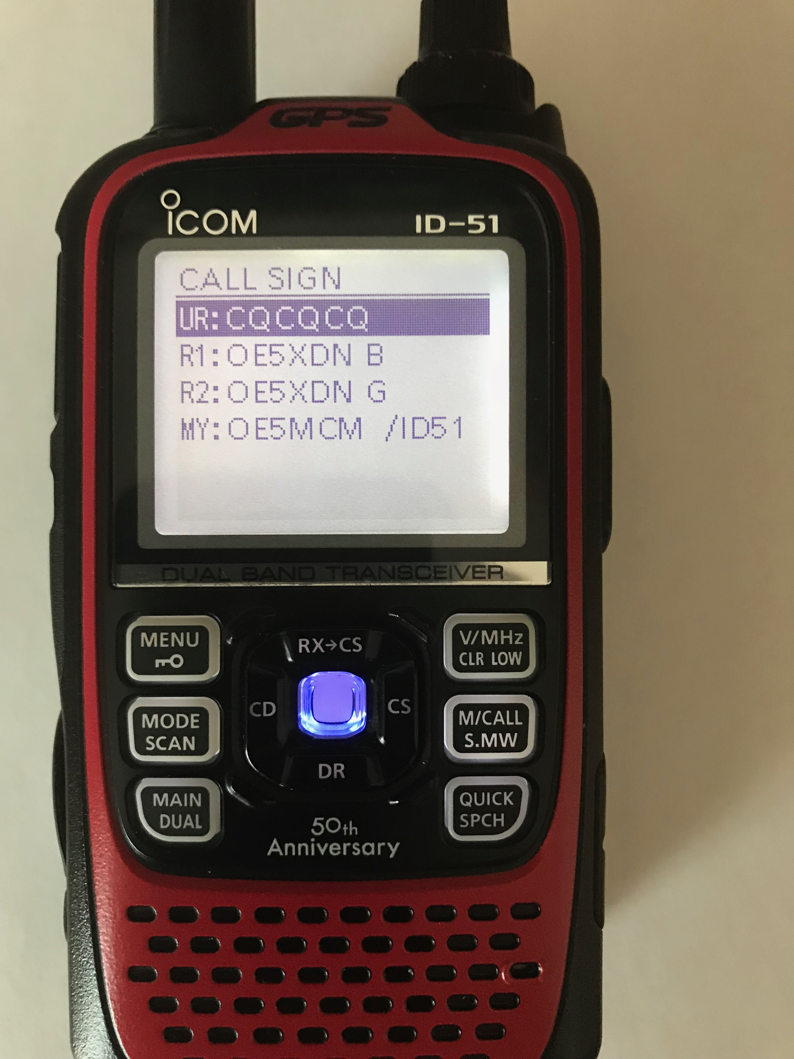
Impostazione per il Riflettore
UR (URCALL) | : | CQCQCQ CALL Comandi di Controlli del Ripetitore
RPT1 | : | IR4MO B
RPT2 | : | IR4MO G
MYCALL | : | Nominativo
Premi al lungo
<Foliennummer>

Slide 6
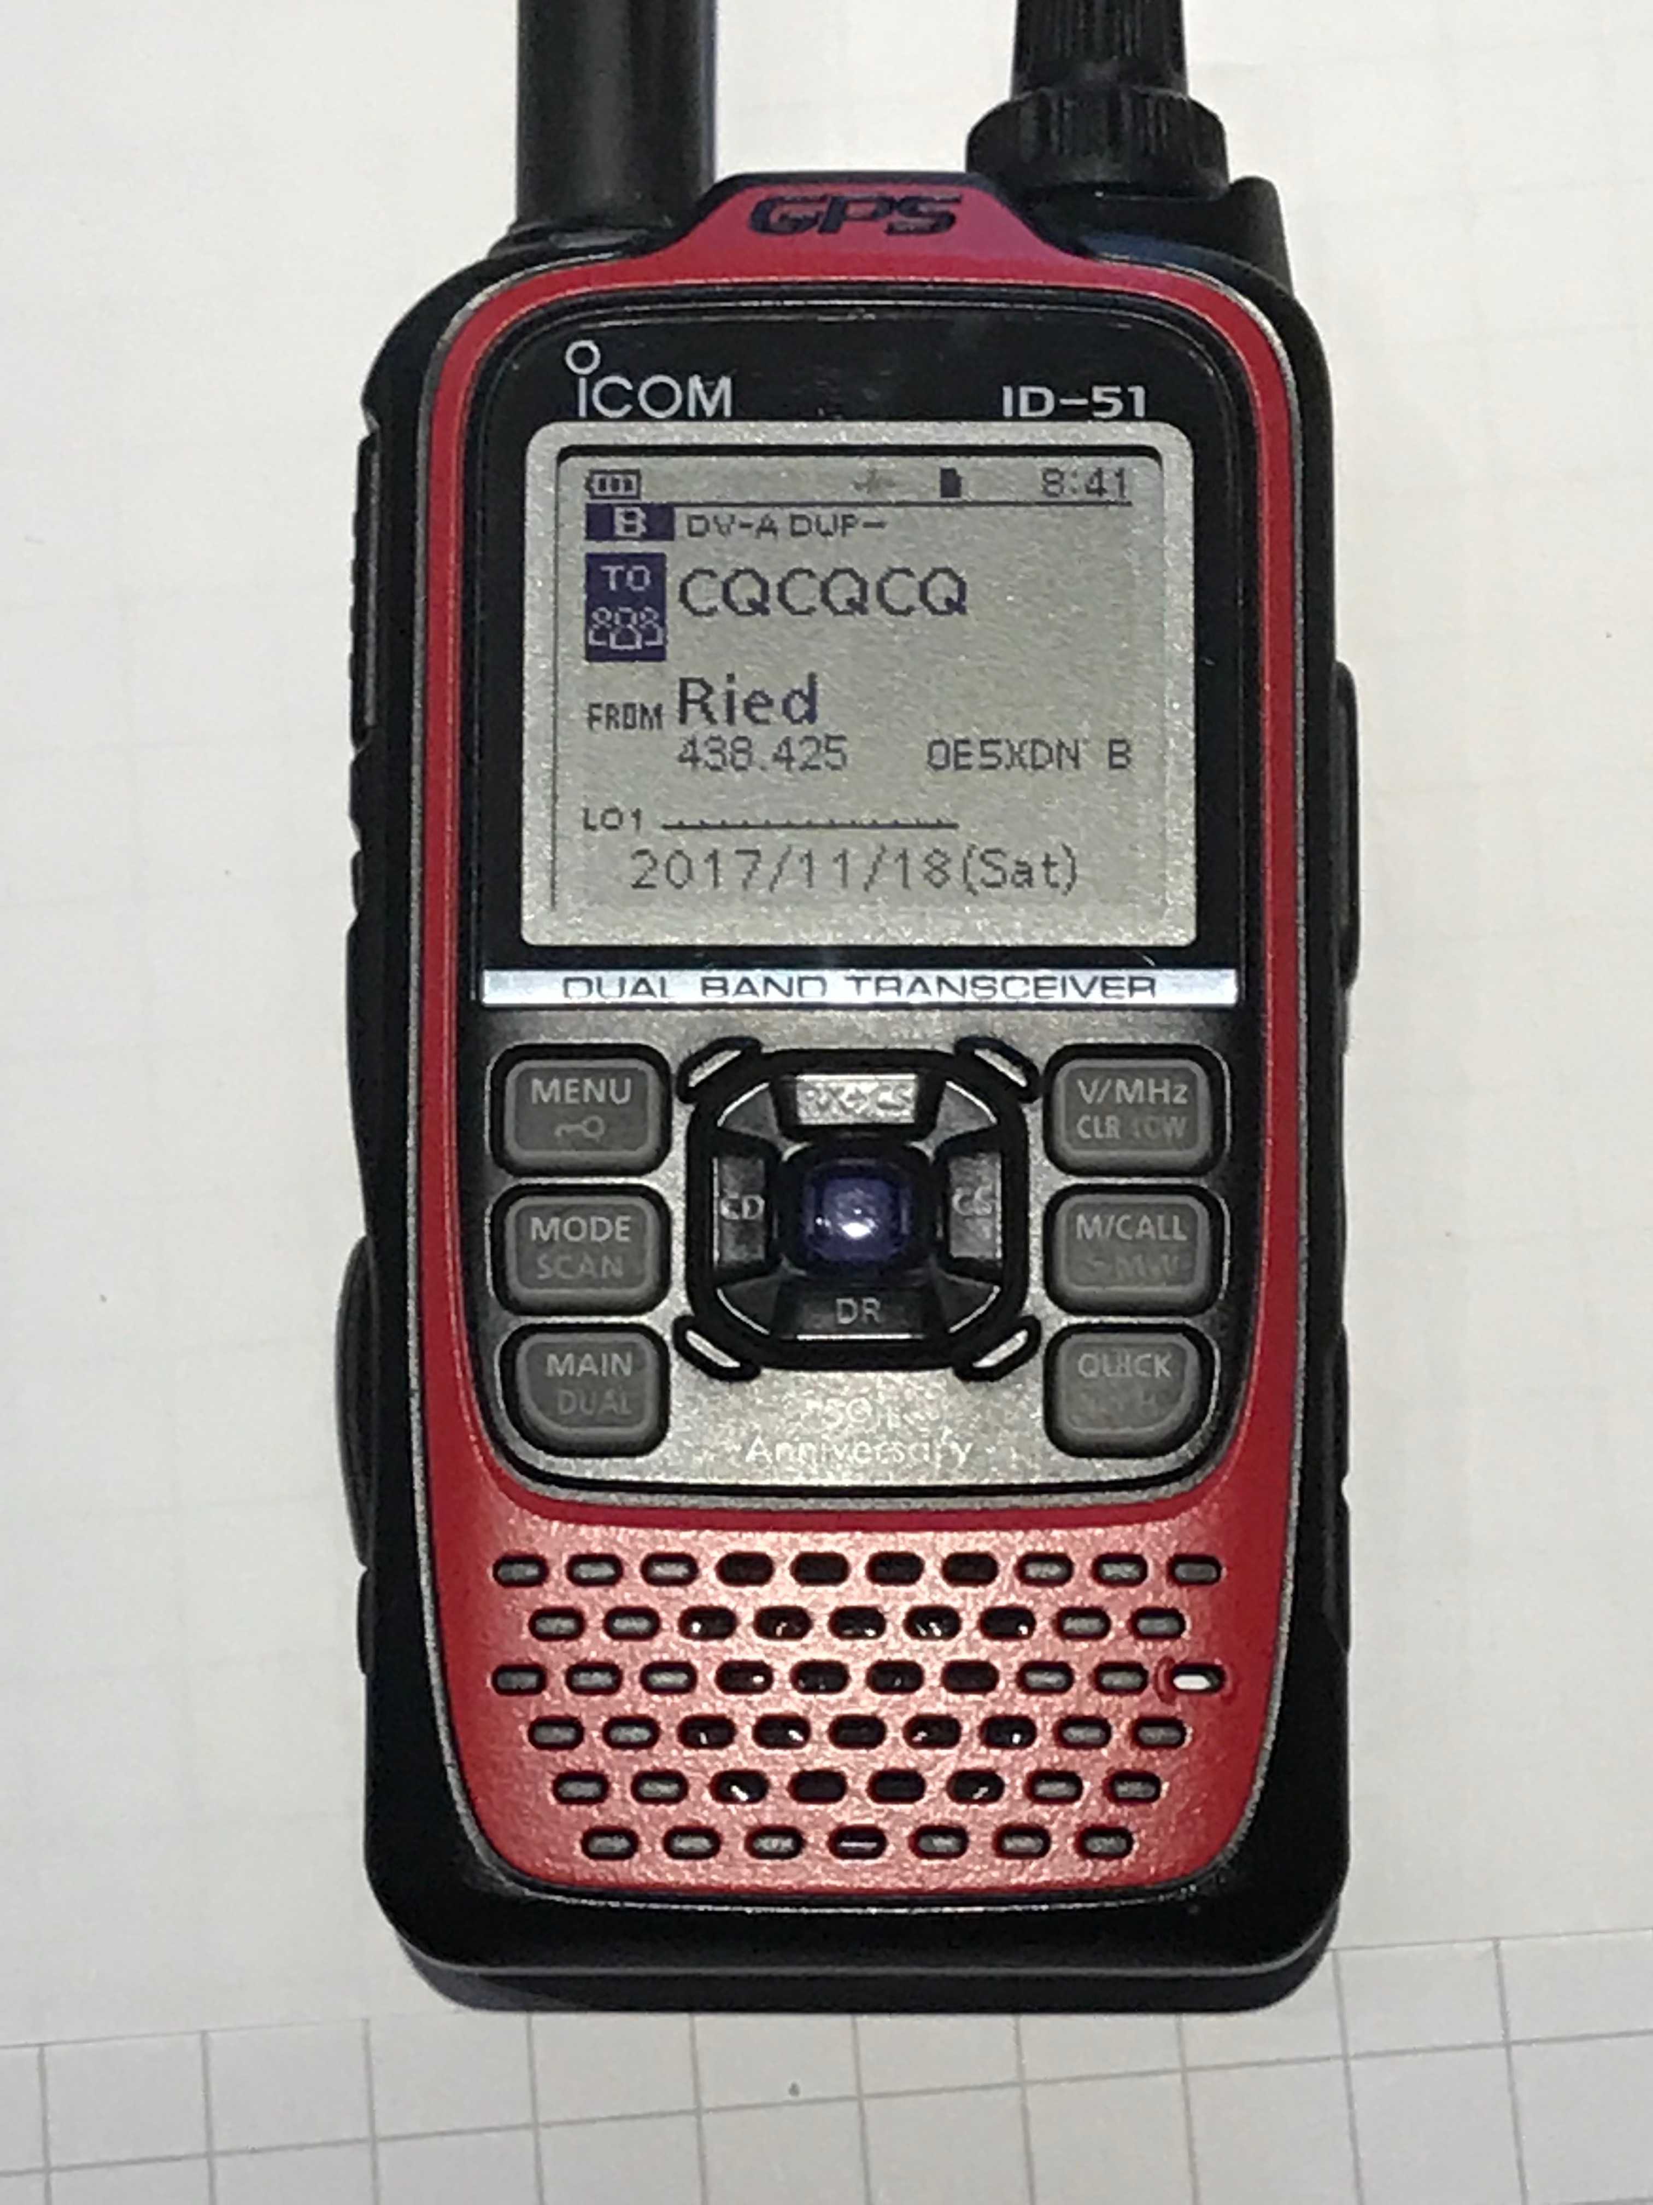
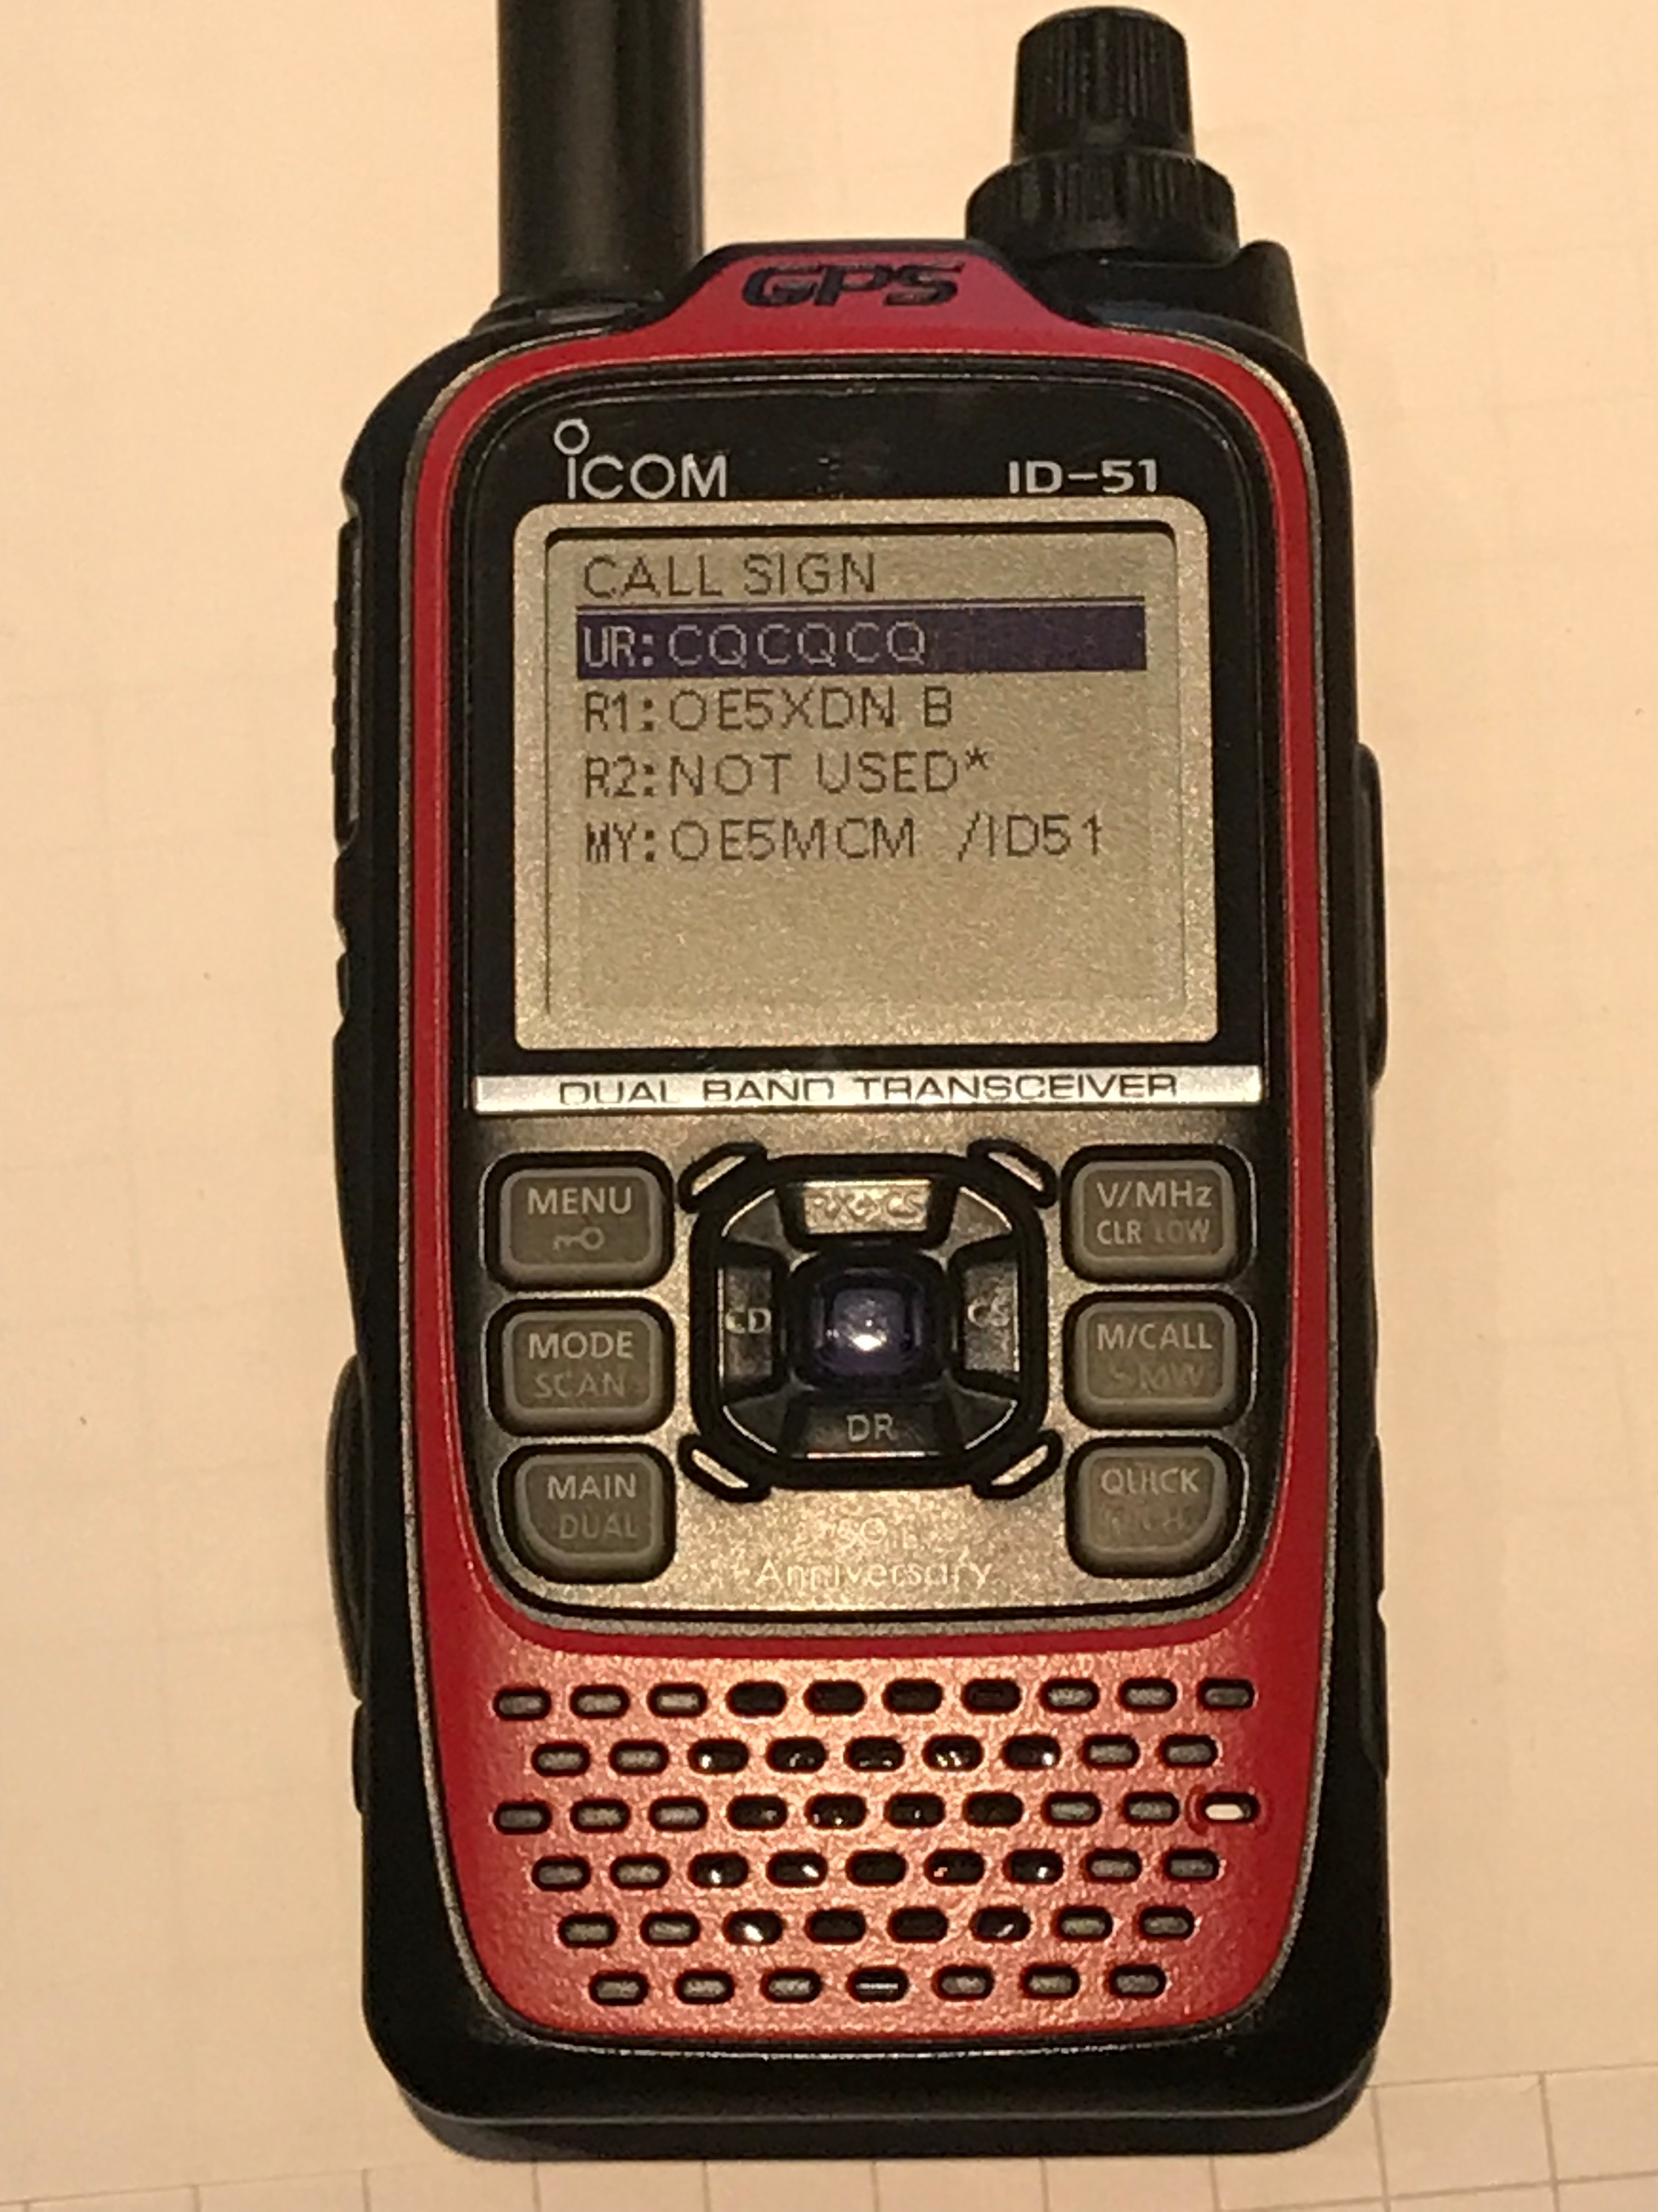
Impostazione per QSO locale
UR (URCALL) | : | CQCQCQ CALL Comandi di controllo del Ripetitore
RPT1 | : | IR4MO B
RPT2 | :
MYCALL | : | Nominativo
Premi al lungo
<Foliennummer>

Slide 7
Impostazione per il X-Link
UR (URCALL) | : | CQCQCQ CALL Comandi di controllo del Ripetitore
RPT1 | : | IR3UEF B
RPT2 | : | IR3UEF C
MYCALL | : | Nominativo
Premi al lungo
<Foliennummer>

Slide 8
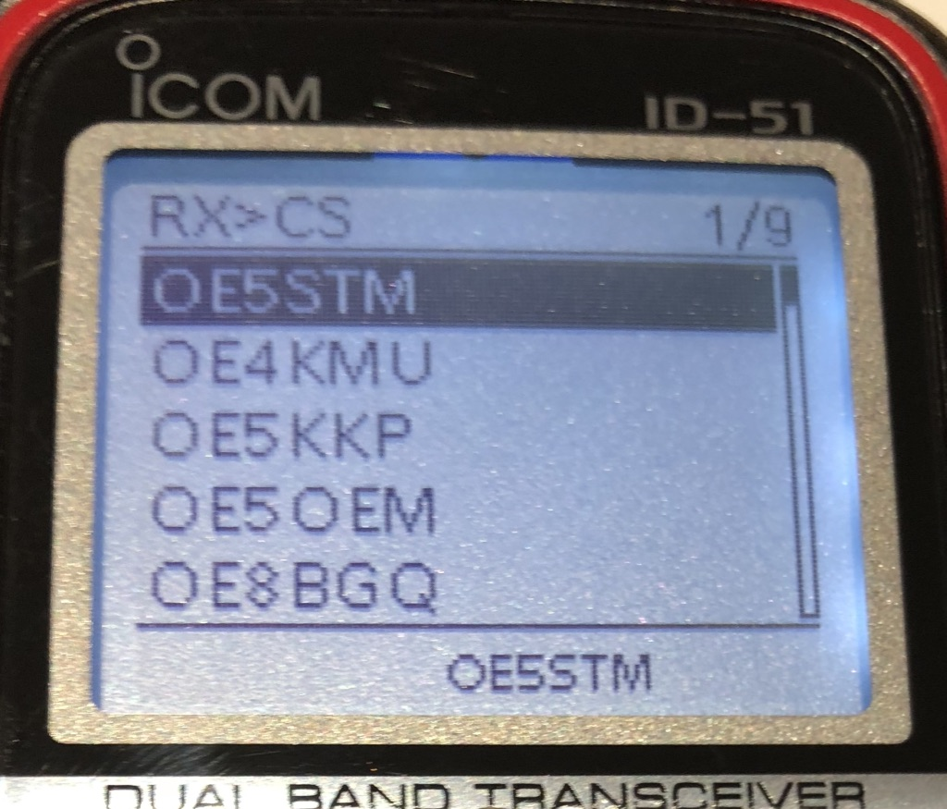
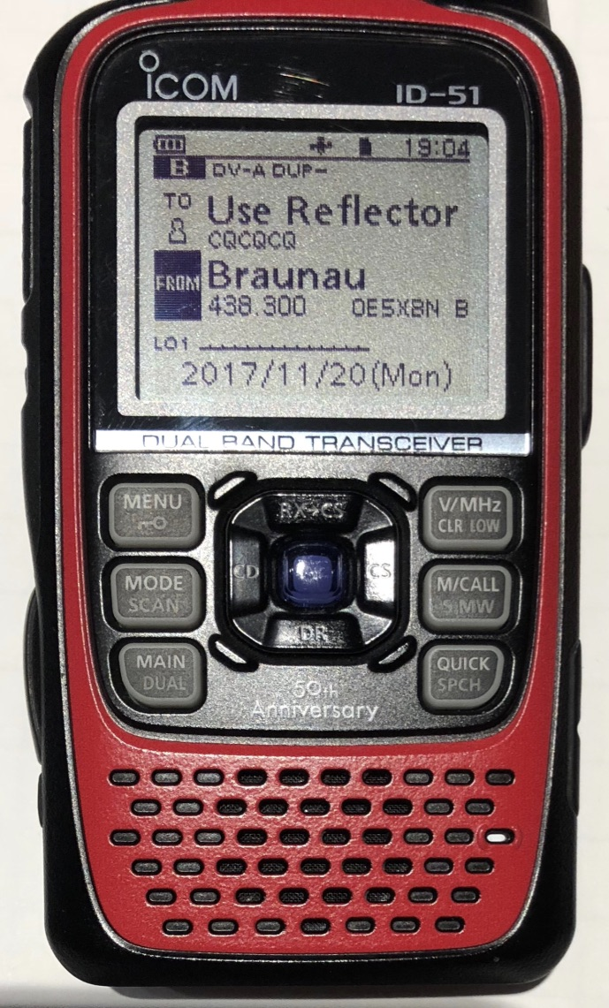
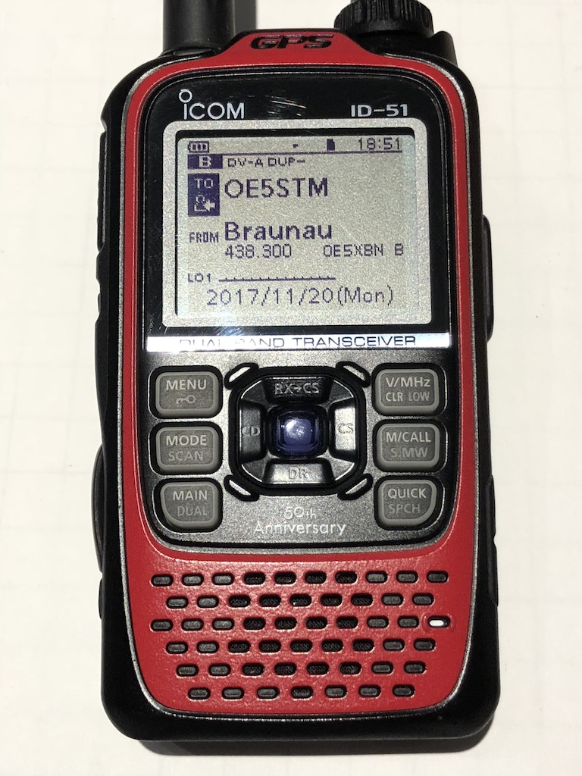
Callsign-Routing
UR (URCALL) | : | CALL
RPT1 | : | IR4MO B
RPT2 | : | IR4MO G
MYCALL | : | Nominativo
RX → CS premi al lungo
Funziona solo con i Ponti che supportano sistema ircDDB.
<Foliennummer>

Slide 9
Esempi per il campo UR(TO)
Il Comando dev’essere sempre lungo 8 cifre.
UR: IU2NIN
Il collegamento (Callsign routing)
}
UR: ␣␣␣␣␣␣␣I
Informazione
Non aprono tutti i ponti che sono connessi al riflettore.
UR: ␣␣␣␣␣␣␣U
Scolegare
UR: STN232␣A
Collegamento con OE2XGR␣D, ConnessoXLX022A
UR: XLX022BL
Collegamento con XLX022 Modulo B, L … Link
␣ … Spazi
<Foliennummer>

Slide 10
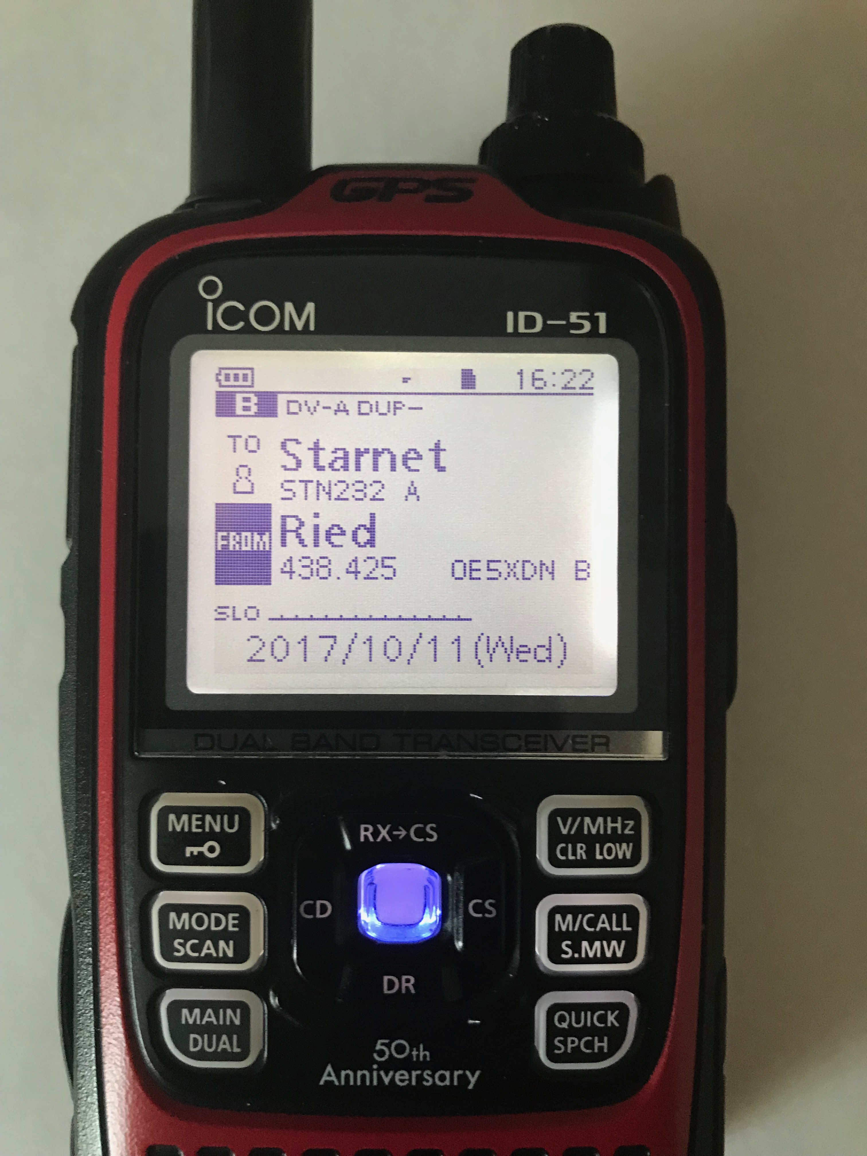
Starnet
Comando:
UR: STN232␣A
<Foliennummer>

Slide 11
D-Star Registrazione
Per usare la Rete DSTAR, é obbligo il tuo nominativo é registrato nella Rete US-Trust.
Ci sono i Ponti ICOM tramitanno il tuo segnale nella Rete solo se sei registrato. Anche ci sono i Riflettori che fanno un „check-up“.
Se voi fare un check-up che sei registrato o ti vuoi registrare, vai sul sito:
https://regist.dstargateway.org/Dstar.do
<Foliennummer>

Slide 12
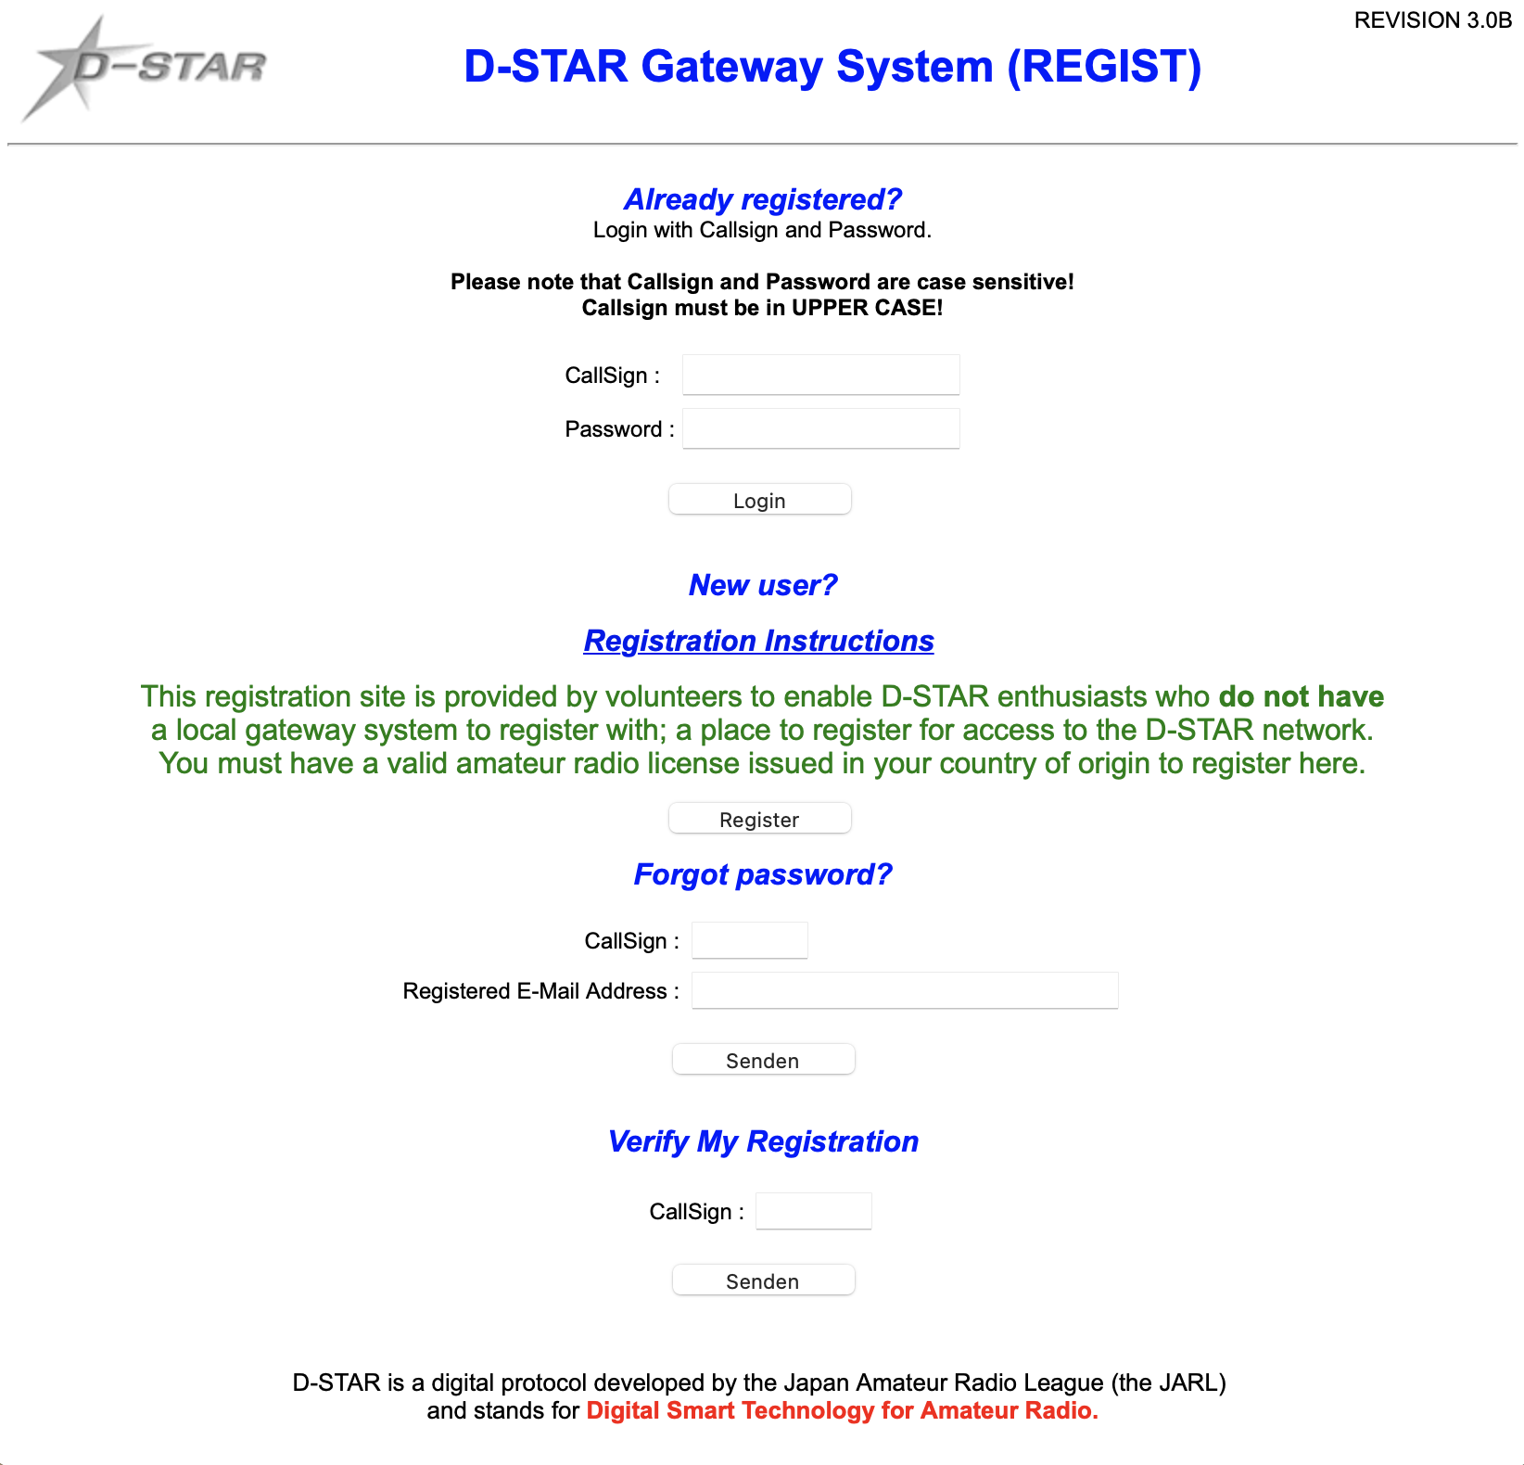
Qui lo trovi funzionamenti diversi.
Dopo la registrazione é valido, entra qui e metti i Terminals.
2.
1.
Se non sei registrato.
Se hai dimenticato il password
Fai un controlle che ci sei registrato
<Foliennummer>

Slide 13
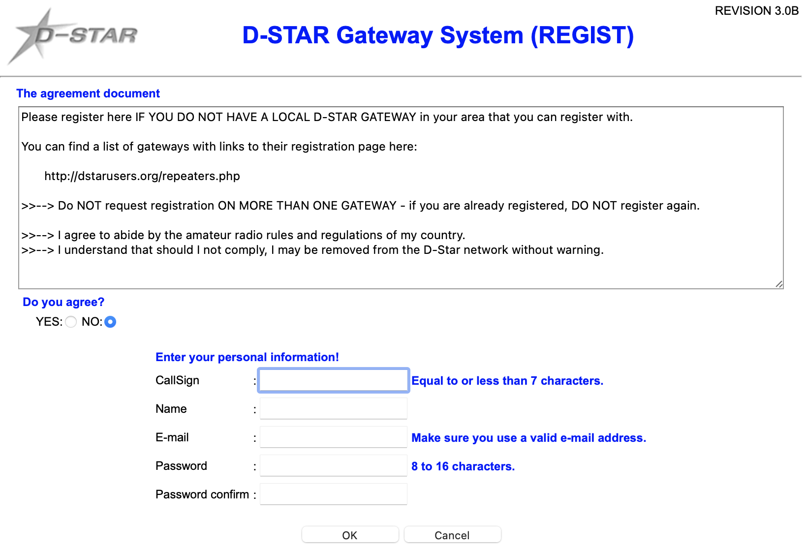
1. Registrazione
Qui si fai la Richiesta della Registrazione, lo metti nel Campo „Callsign“ il tuo nominativo, poi il tuo nome, il tuo indirizzo posta elettronica, scegli una passwort, ma stai attento, lo password ti devi ricordare, allora scriviti su un foglio, perche dopo hai avuto la Mail che sei „approved“, lo devi mettere i terminals per il tuo nominativo con un Login.
<Foliennummer>

Slide 14
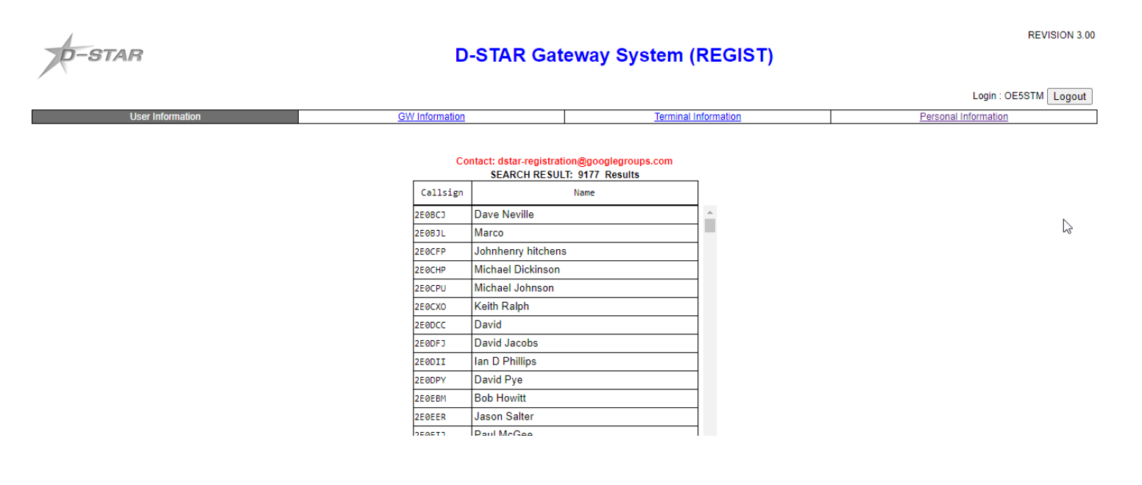
2. Installazione delle Terminals
Dopo che hai avuto la Mail „Approved“ fai sul sito di nuovo https://regist.dstargateway.org/Dstar.do Fai il Login, come vedi sul numero 2, dopo lo vedi qeusto:
Qui scegli „Personal information“.
<Foliennummer>

Slide 15
Allora, adesso lo vedi questo schermo, ma un po’ diverso, peche al inizio no Terminals ci sono inseriti.
Nummeo 1 a 6 si puo attivare, al campo „Initial“ lo metti i Terminals quelli che usano solo il sistema DMR basta solo Nummer 1. Non é obbligo metti tutti i 6, basta anche 3, almeno il primo(Con un spazio).
Initial: A… 23cm, B… 70cm, C… 2m, D… Dongle (z.B. USB-Stick), E… 10m Ripetitori(Ponti) hanno bisogno solo Terminals A-C, solo i Ponti da 10M lo metti E.
<Foliennummer>

Slide 16
Nel Quadro „Initial“ inserisci i tuoi terminals, al primo numero inserisci un spazio, cioè con un clicc al Quadro mettiti un campo vuoto(Space), questo é obbligo. Numero 2 fino a 5 sono i Terminals che usiamo per gli D-Star Hotspots/Dongles.
Nel Quadro „Initial“ inserisci i tuoi terminals, al primo numero inserisci un
spazio, cioè con un clicc al Quadro mettiti un campo vuoto(Space), questo é obbligo. Numero 2 fino a 5 sono i Terminals che usiamo per gli D-Star Hotspots/Dongles.
Numero 6(T) é per il Terminale per il ICOM Terminal-Mode, per questo motivo facciamo qui il Modo „Access Point“ attivo. Come ho scritto prima, non tutti i sei Terminali sono obbligo, cosi il T-Terminale si puo essere anche su una altra posizione.
Solo il primo (Terminale vuoto) é obbligo.
<Foliennummer>

Slide 17
Se usi una ponte privato(Hotspot) hai bisogno solo Terminale vuoto e B.
Poi premi il buttone „Update“ e vai.
Se vuoi cambiare qualcosa, attivare „Del“ (Delete=Cancelare) e premi sul buttone „Update“, poi fai il aggiornamento che voi fare.
Sil sito del nostro Riflettore XLX022 lo vedi se sei registrato o no, se premi il tasto PTT del tuo Apparecchio.
http://xlx022.tms-it.net/index.php?show=no_registered
<Foliennummer>

Slide 18
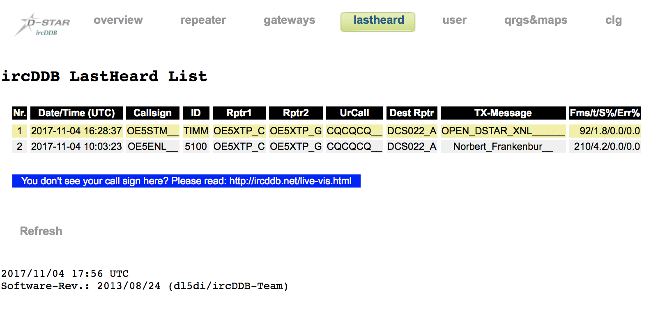
<Foliennummer>

Slide 19
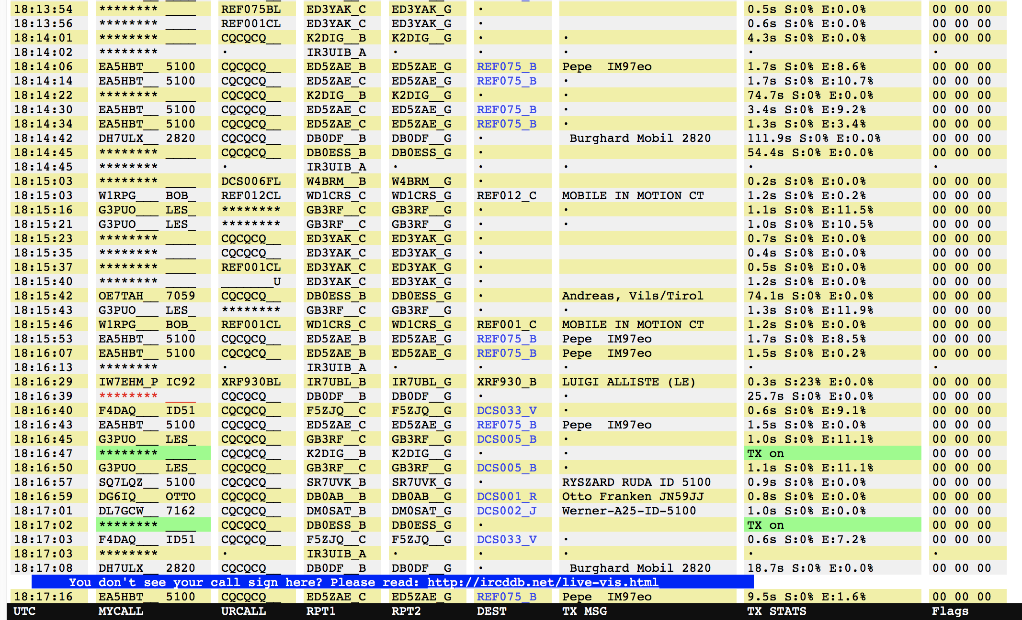
Vis Off
<Foliennummer>

Slide 20
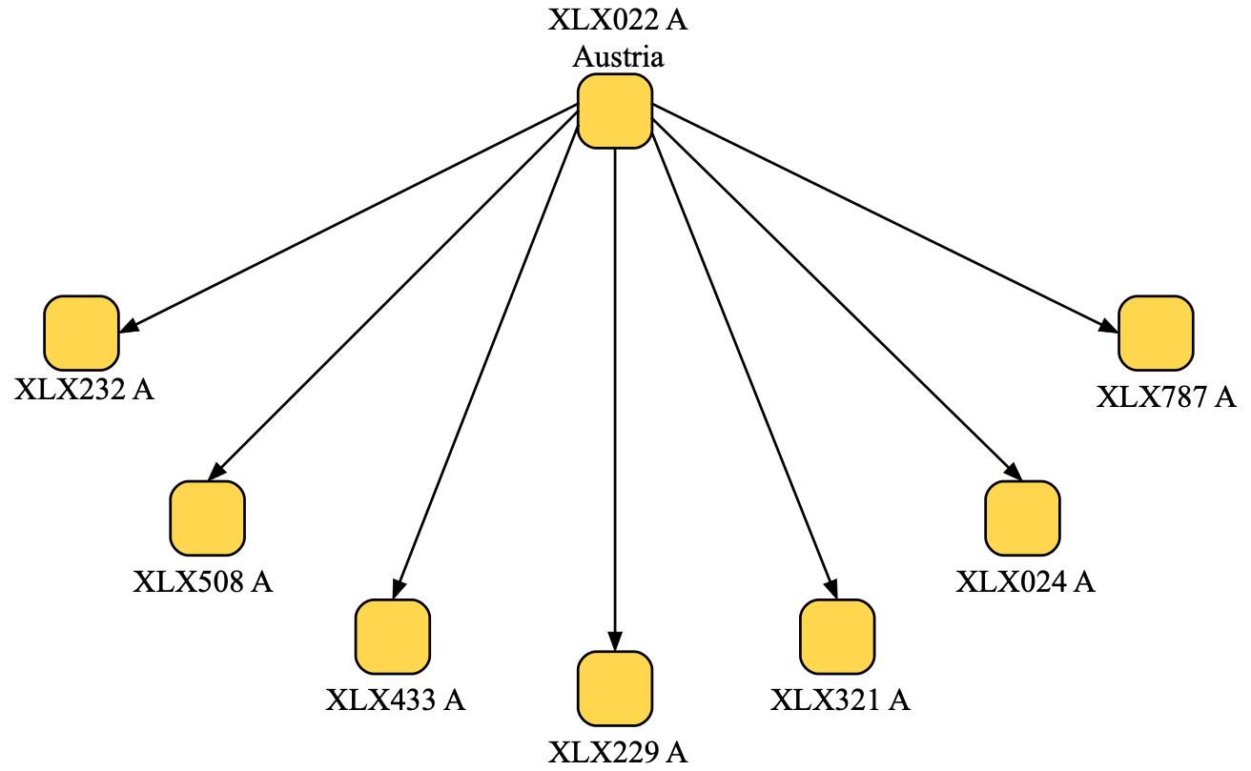
Panoramica della Rete Dstar in Austria
Stand: 18.11.2017
<Foliennummer>

Slide 21
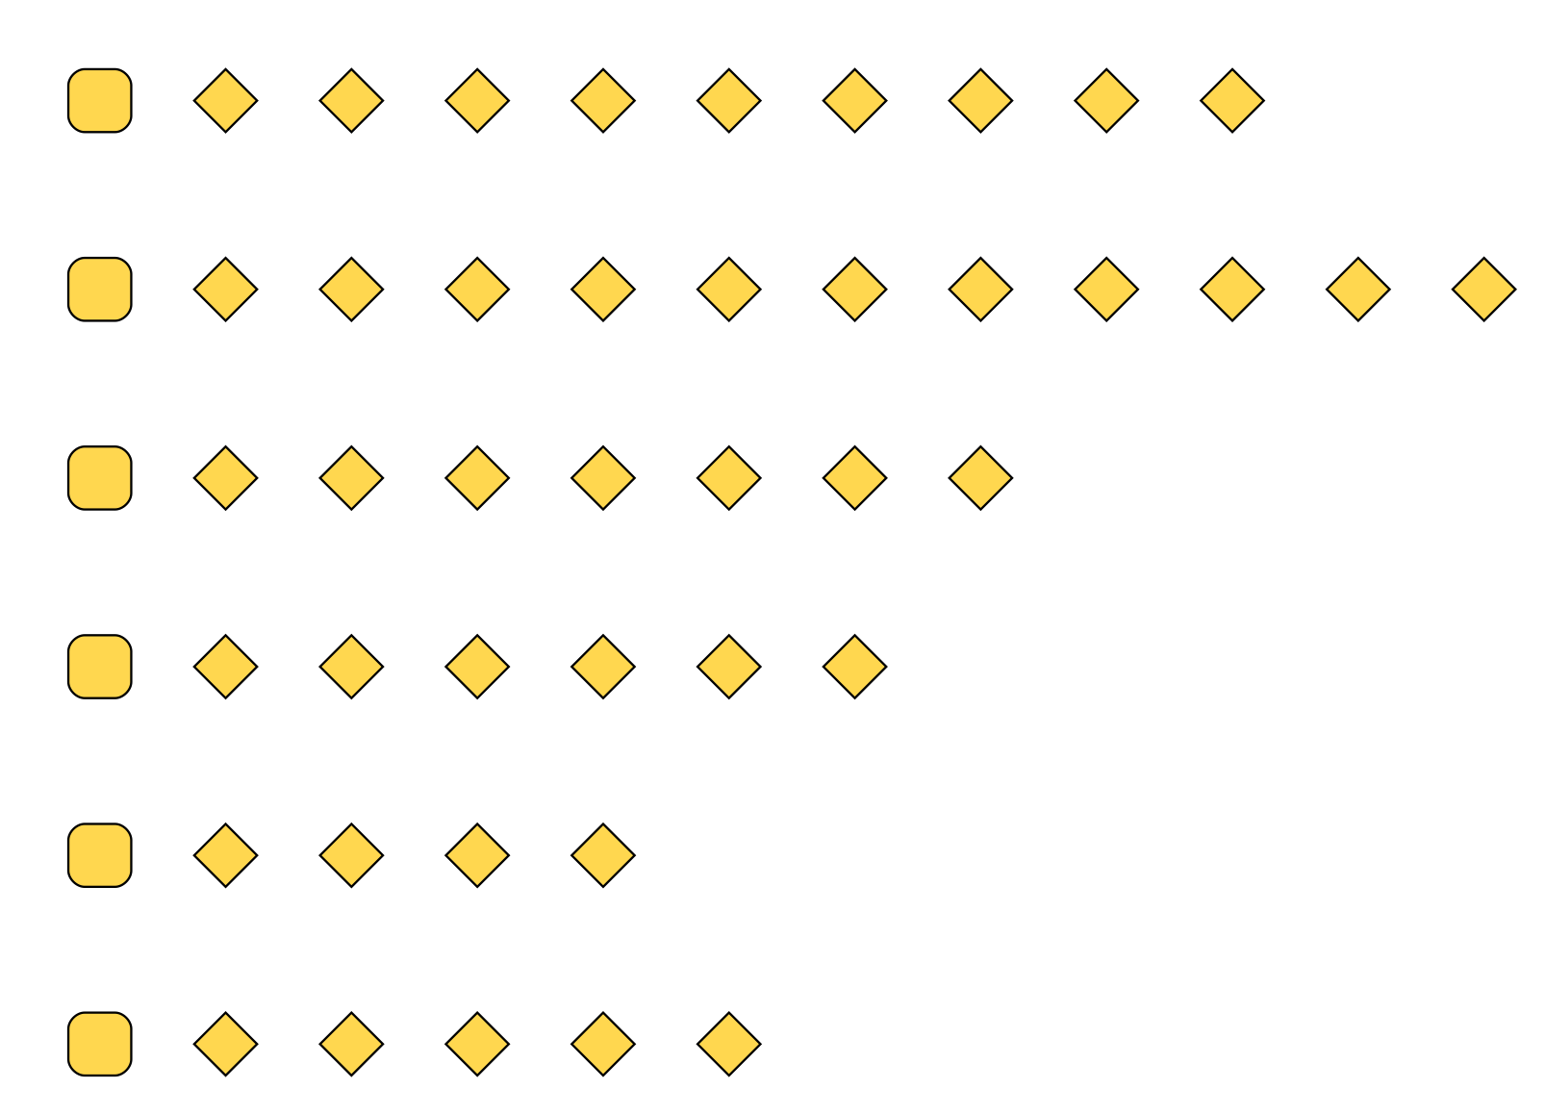
Moduli degli Riflettori
<Foliennummer>

Slide 22
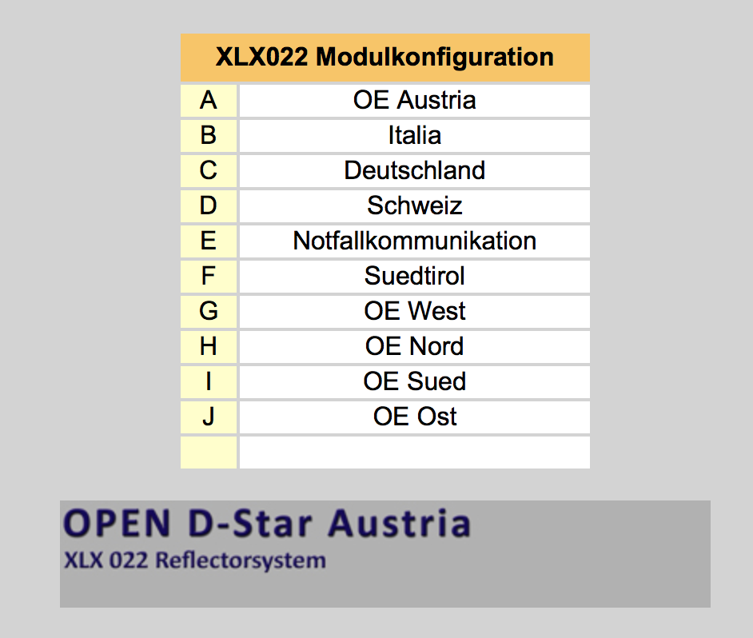
Diversi Paesi sul nostro XLX022
<Foliennummer>

